Slide 1
Prediction of effort and eye movement measures from driving scene components
Christopher Cabrall , Riender Happee, Joost Winter
Transportation Research Part F 68 (2020) 187–197
Notes:
駕駛場景組件預測工作量和眼球運動量
場景組件：道路彎曲角度，路面面積，行人，道路標誌，基礎設施，和植被樹木，而他們的眼睛測量瞳孔直徑，注視持續時間和掃視幅度。

Slide 2
Introduction
自動駕駛的出現，駕駛員不再持續的參與駕駛任務，直到他們重新取回駕駛權為止，許多研究在確定駕駛員拿回控制權的時間預測的狀況認知(SA)
目前的狀況認知測量方法主要缺點為在應用中具破壞性，取代傳統狀況認知測量的是駕駛員監控系統(Driver monitoring systems ,DMS)
Notes:
駕駛員監控系統可監測駕駛員眼睛閉合程度、眨眼頻率、臉部表情、頭部姿態、頭部位置、視線方向和行為等體徵來判斷駕駛員的狀態

Slide 3
Introduction
此研究使用連續的現實世界駕駛場景。
眾包(Cabrall et al., 2018)和半自動註釋(Jin, Li, Ma, Guo, & Yu, 2017) 用於快速執行分類，建構所需內容的場景庫。以及處理駕駛場景，對場景進行編碼(Yu, Xian, Chen, Liu, Liao, Madhavan, & Darrell, 2018)
DMS需先編列出簡單和複雜的駕駛環境，以確保相對於駕駛場景的視覺需求來評估眼球的運動。
例如，De Waard（1996）證明，與無噪音的公路相比，有噪音的公路駕駛員的工作量增加了；與單調的沼澤地相比，農村植被也增加了駕駛員的工作量。Foy和Chapman（2018）證明了道路類型的心智負荷從高到低為:雙車道、主幹道、市中心、郊區道路。
Notes:
駕駛員監控系統(DMS)

Slide 4
Introduction
駕駛眼球的專注點經常更換例如:
駕駛在遇到轉彎時 (Olson, 1964)、前方是否有車輛(Mourant, Rockwell, & Rackoff, 1969)、道路標誌或路邊標記(Mourant & Rockwell, 1970)、有其他車輛靠近和過彎(Land & Lee, 1994; Laya, 1992)、在不同類型的道路(Chapman & Underwood, 1998)
Notes:
不同類型的道路（農村，郊區，和高速公路)

Slide 5
Introduction
研究目的:
將駕駛場景量化
眼球運動的測量
駕駛員的努力等級(視覺工作負荷)
Notes:
眼球運動的測量:瞳孔直徑、注視持續時間和掃視幅度
利用駕駛員監控系統(DMS)驗證駕駛從自動到手動的視覺行為

Slide 6
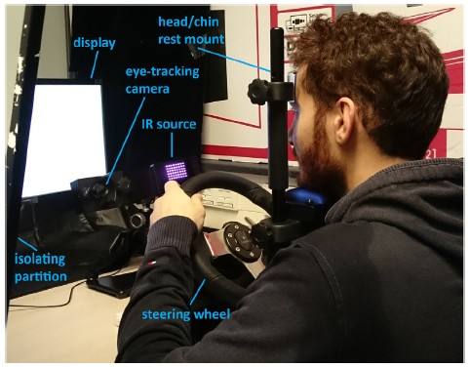
Methods
15位受測者(6女，9男)、年齡介於18-36(M=26.6，SD=4.26)、平均駕駛經驗7年（M = 7.20，SD = 4.20）
實驗設備:顯示器、眼動儀、下巴支架、遊戲方向盤、滑鼠
顯示器: BenQ XL2420T-B 、24英寸、解析度1920×1080像素。顯示器位於受測者前方約95公分處。
眼動儀: Research Eyelink 1000 Plus、刺激顯示區域的邊界對應於
大約31/18度的水平/垂直視角、掃視速度閾值為22度/秒，掃視加
速度閾值為3800度/秒²，掃視運動閾值為0度。位於顯示器後35公
分處。
方向盤:Logitech G27。
滑鼠用於視覺工作負荷。

Slide 7
Methods
影片為60個隨機出現3秒長的行車片段，片段結束後進行評分，60個片段結束後休息5分鐘，再進行第二回合。
每次測驗都在螢幕中央使用滑鼠點擊校正點開始，在此期間，他們手放在方向盤上，同時想像他們正在接管控制權。
影片從Cabrall等人提供的駕駛場景庫中選擇了不同複雜程度片段。
影片中眼睛注視數據為平均0.3秒。
Notes:
影片中眼睛注視數據為平均0.3秒:在3秒鐘內可能會發生10次注視

Slide 8
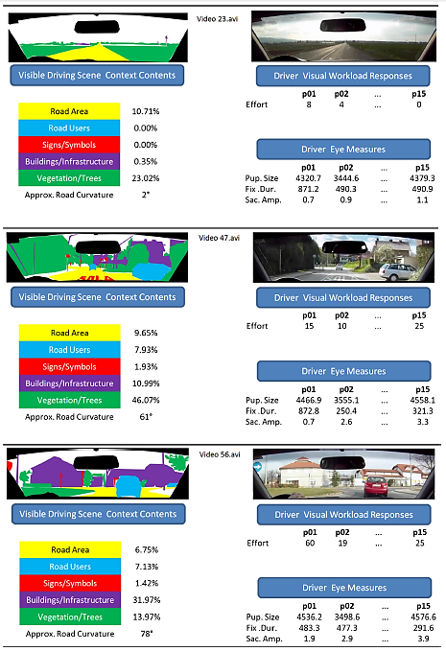
Methods
繪製駕駛場景組件並對其進行了顏色編碼
(cf. CityScapes Dataset, 2018)
1.路面
2.道路使用者
3.標誌
4.建築物
5.植被
Notes:
左上:可見場景
（1）路面，
（2）道路使用者（車輛，自行車，行人），
（3）標誌（停車標誌，人行橫道，廣告牌廣告等），
（4）建築物（房屋，燈桿，圍欄等），以及
（5）植物（樹木，灌木叢，樹籬等）。
右上:視覺工作負荷 努力等級
右下:瞳孔直徑、注視持續時間、掃視幅度

Slide 9
Methods
眼動儀3秒持續時間：平均瞳孔直徑（arbitrary units）、平均注視時間（毫秒）、平均掃視幅度（度）。
駕駛工作努力量表:
Notes:
arbitrary units任意單位
影片結束後 出現工作努力量表 受測者用游標移動刻度從非常低到非常高分數0-100

Slide 10
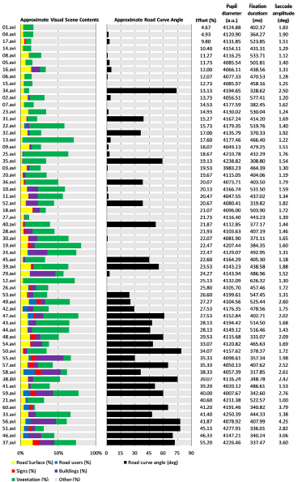
Results
每個片段的駕駛場景視覺特徵，包括平均努力等級
和眼球運動的測量
15位受測者平均努力分數（M = 24.40％，SD = 11.10％）
瞳孔直徑的平均值（M = 4129.81，SD = 60.42）
平均注視持續時間（M = 433.99 ms，SD = 74.27 ms）
掃視幅度(M = 1.79 deg, SD = 0.67 deg)
Notes:
照努力等級排序
第一輪駕駛視覺場景內容

Slide 11
Results
線性回歸分析:場景元件、努力等級、駕駛眼部測量值的獨立變量之間的關係
使用傳統的66.7％的數據建模。
執行了三個單獨的驗證評估（VA），以確定兩輪的一致性，並交叉驗證
VA1對第一輪第2/3數據計算的模型，預測第二輪中相同2/3片段數據
VA2對第一輪第2/3片段的數據，預測第一輪其餘1/3數據
VA3對第一輪第2/3片段的數據，預測第二輪其餘1/3數據
Notes:
努力等級:路面與植被之間的關係很弱。而努力等級與彎道關係最密切。
眼球行為:相較於掃視幅度，瞳孔直徑和注視持續時間相關性較弱。
掃紹幅度:植被負相關，可能會被解釋為背景。
使用傳統的66.7％的數據建模，60個影片中隨機抽取40個片段。

Slide 12
Results
所有受測者通用的建模和驗證評估
表2.3.4.5顯示了每個獨立變量隨機選擇的第一輪第2/3片段的回歸模型
高
弱
Notes:
駕駛努力程度相關性高
瞳孔直徑相關性弱

Slide 13
Results
所有受測者通用的建模和驗證評估
表2.3.4.5顯示了每個獨立變量隨機選擇的第一輪第2/3片段的回歸模型
中
高
Notes:
注視持續時間相關性中
掃視幅度相關性高

Slide 14
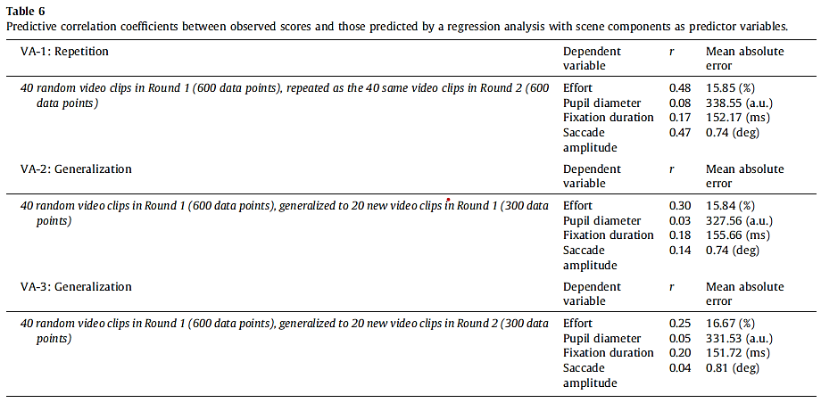
Results
所有受測者通用的建模和驗證評估
通過觀察分數與場景元件回歸預測分析相關係數
具高度相關
對第一輪第2/3數據計算的模型，預測第二輪中相同2/3片段數據
對第一輪第2/3片段的數據，預測第一輪其餘1/3數據
相關係數在中到弱
弱
對第一輪第2/3片段的數據，預測第二輪其餘1/3數據
Notes:
VA驗證評估
注視持續時間相關性中
掃視幅度相關性高

Slide 15
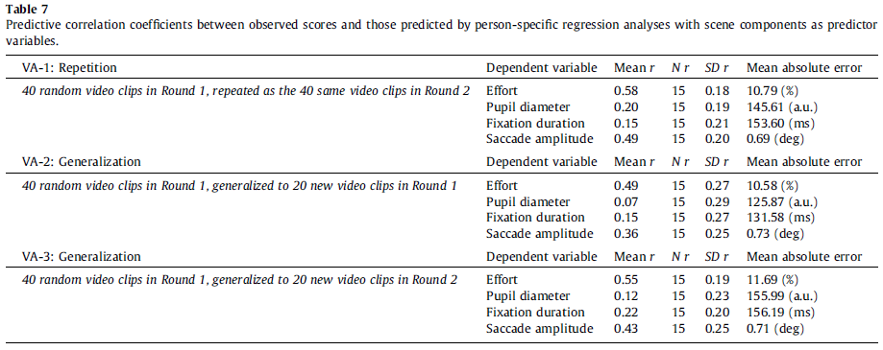
Results
個人級別的建模和驗證評估
通過觀察分數和場景原物的迴歸分析預測相關係數
對第一輪第2/3數據計算的模型，預測第二輪中相同2/3片段數據
具高度相關
對第一輪第2/3片段的數據，預測第一輪其餘1/3數據
中到高
對第一輪第2/3片段的數據，預測第二輪其餘1/3數據
弱

Slide 16
Discussion
駕駛場景預測努力等級
並不是所有的駕駛場景中的元件都與努力等級相關。例如，路面與植被之間的關係很弱。而努力等級與彎道關係最密切。
駕駛場景預測駕駛員的眼球行為
瞳孔直徑與預測與駕駛場景元件無相關性。
注視持續時間相關性較弱。
掃視幅度最具相關性。

Slide 17
Conclusions
本研究建立了駕駛場景元件與主觀駕駛員努力之間的相關性，以及注視持續時間和掃視幅度的客觀測量。
道路彎道角度為判斷駕駛工作努力程度，並且對眼球運動具顯著影響。
掃視幅度是眼部測量指標。
駕駛場景回歸模型的一致性和驗證評估都具有預測能力，這與預測與駕駛的努力程度和眼球行為有關。

